Slide 1
Suomi 2
Anja Keränen
(9.1. – 14.3.24)

Slide 2
Tänään 9.1.
TUTUSTUTAAN!
KURSSI-INFO JA KURSSIOHJELMA
VAATTEET
→ Kuka on paikalla?

Slide 3
Kurssi-info
- 9.1.–14.3.2024 tiistaisin ja torstaisin kello 12.30–14.00
Opettaja: Anja Keränen (anja.keranen@aalto.fi)
- Kurssimateriaali: Oma suomi 1, kpl 6–9 + opettajan materiaali
MyCourses: kuuntelut (audio files) ja tehtävien vastaukset (key to exercises) + digitehtävät
➢ tarkasta kotitehtävät kotona, kysy kurssilla check exercises at home, ask in class!
Flipped learning: opiskele ensin itse / study new topics first on your own
- Voit olla poissa (absent) 3 kertaa > jos olet enemmän (more) poissa, kirjoita Anjalle sähköpostia!

Slide 4
PUHU RYHMÄSSÄ: KUKA SÄ OLET?

Slide 5
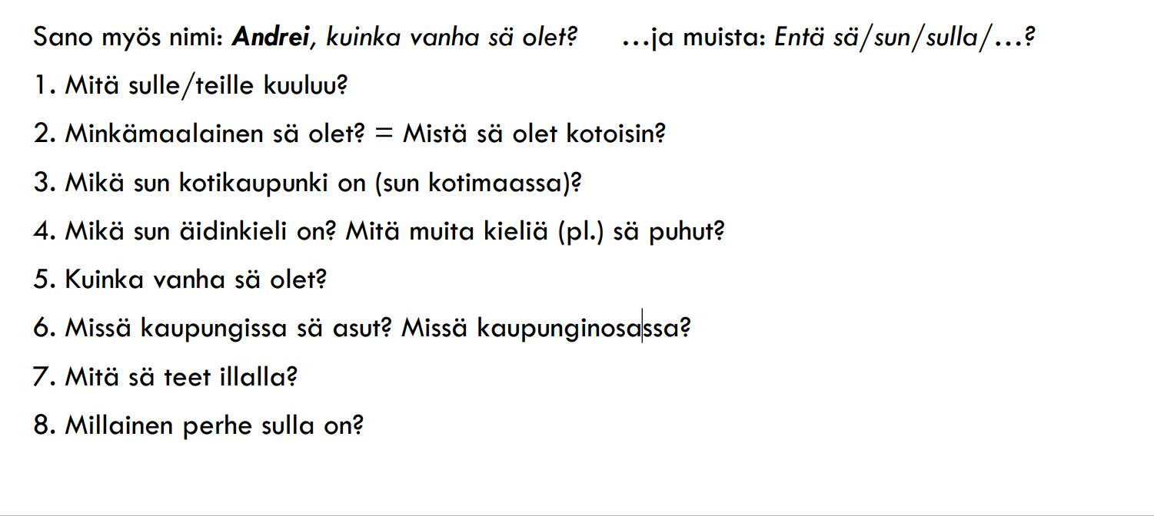

Slide 6
Tehtävä:
Tee ryhmässä Oma suomi 1, s. 95: harj. 2
>> sitten kysy: Mitä sulla on päällä tänään?

Slide 8
vaatteita
hattu = hat
lippis = lippalakki
sukka, sukat
sukkahousut
legginssit
huppari
villapaita / neule
collegepaita
mekko
uimahousut / uimapuku
bikinit
kauluspaita
tennarit (converset)
lenkkarit (adidas, nike)
kumisaappaat = kumpparit
alusvaatteet
bleiseri
silmälasit
aurinkolasit
vyö
Kravatti
puku
Shortsit
Kassi (fabric bag), pussi (plastic bag)
Hanskat (gloves)

